Slide 1
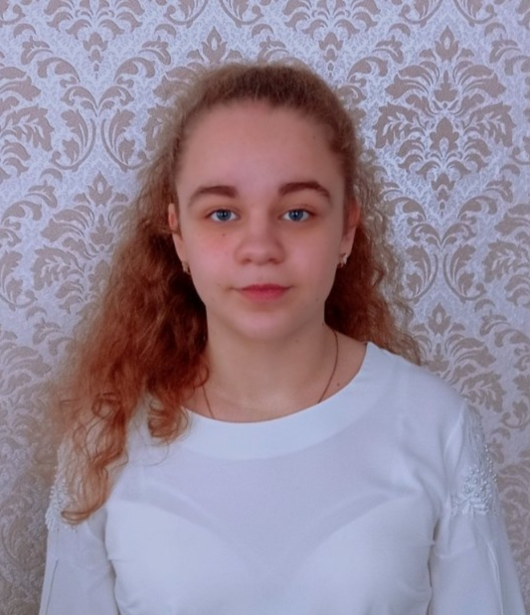
МАН-Юніор Дослідник
«Історик-Юніор»
Шатавський НВК «ЗОШ І-ІІ ступенів, колегіум»
СТЕЖКАМИ РІДНОГО КРАЮ
Виконала: здобувач освіти 8 класу
Шатавського НВК «ЗОШ І-ІІ ст., колегіум»
Гладій Богдана
Науковий керівник: заступник директора
Шатавського НВК «ЗОШ І-ІІ ст., колегіум»
Копичинська О.В.
2021 р.

Slide 2
Мета проєкту:
проаналізувати потенціал Маківської ОТГ в плані історико-культурних рекреаційних можливостей туризму.
проаналізувати проблеми та охарактеризувати туристичний потенціал даної території.
Об’єкт дослідження – історико-культурні рекреаційні ресурси Маківської ОТГ.
Предмет дослідження – комплексна оцінка туристичного потенціалу Маківської ОТГ.
Завдання проєкту:
визначити туристичні маршрути Маківської ОТГ;
оцінити історико-культурні рекреаційні ресурси Маківської ОТГ;

Slide 3
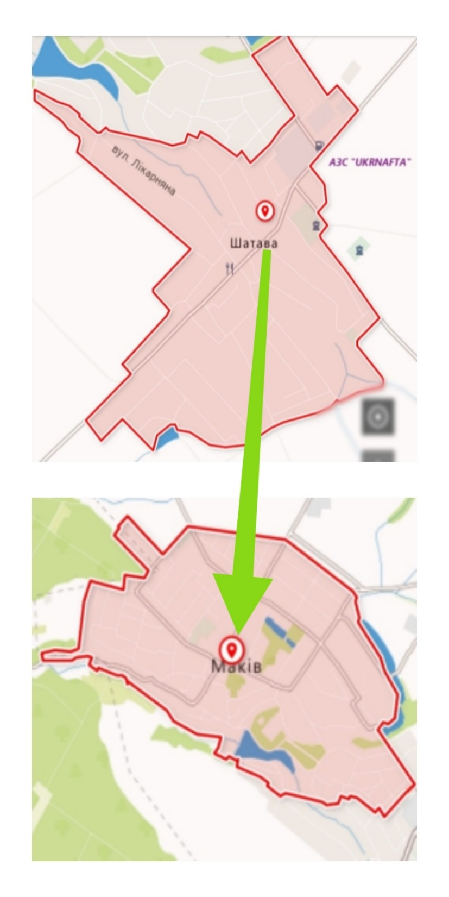
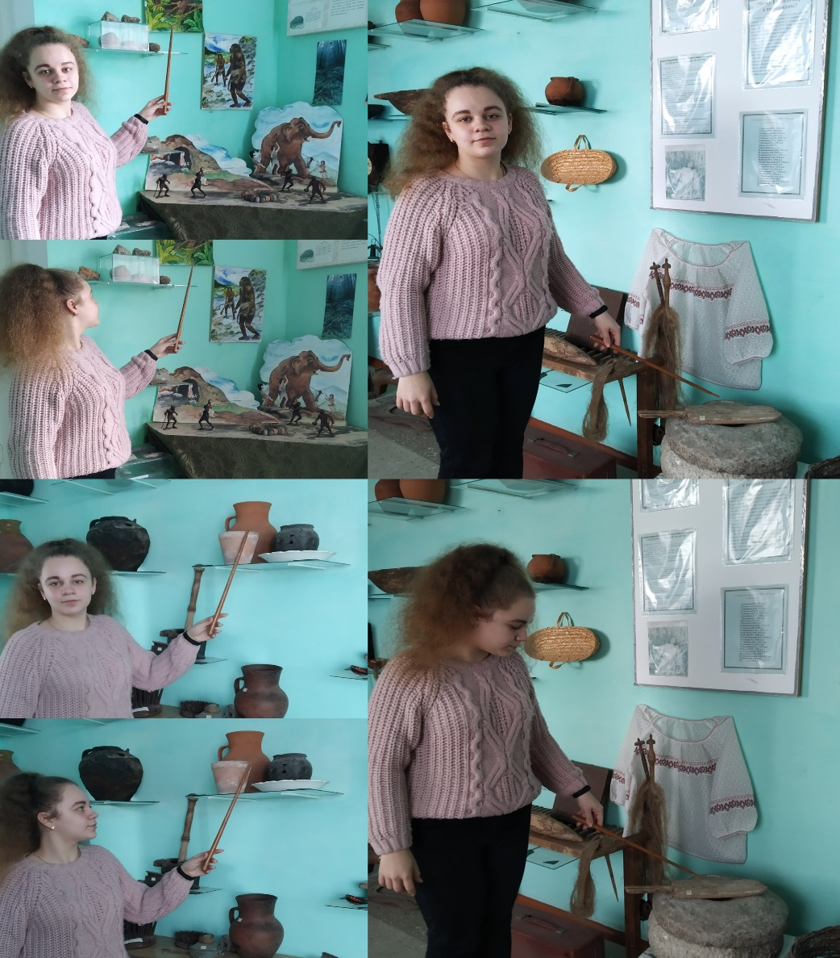
Маршрут №1 (дводенний)
с. Шатава – с. Маків
Об'єкти показу:
КРАЄЗНАВЧИЙ МУЗЕЙ
ШАТАВСЬКОГО НВК
(Шатава)

Slide 4
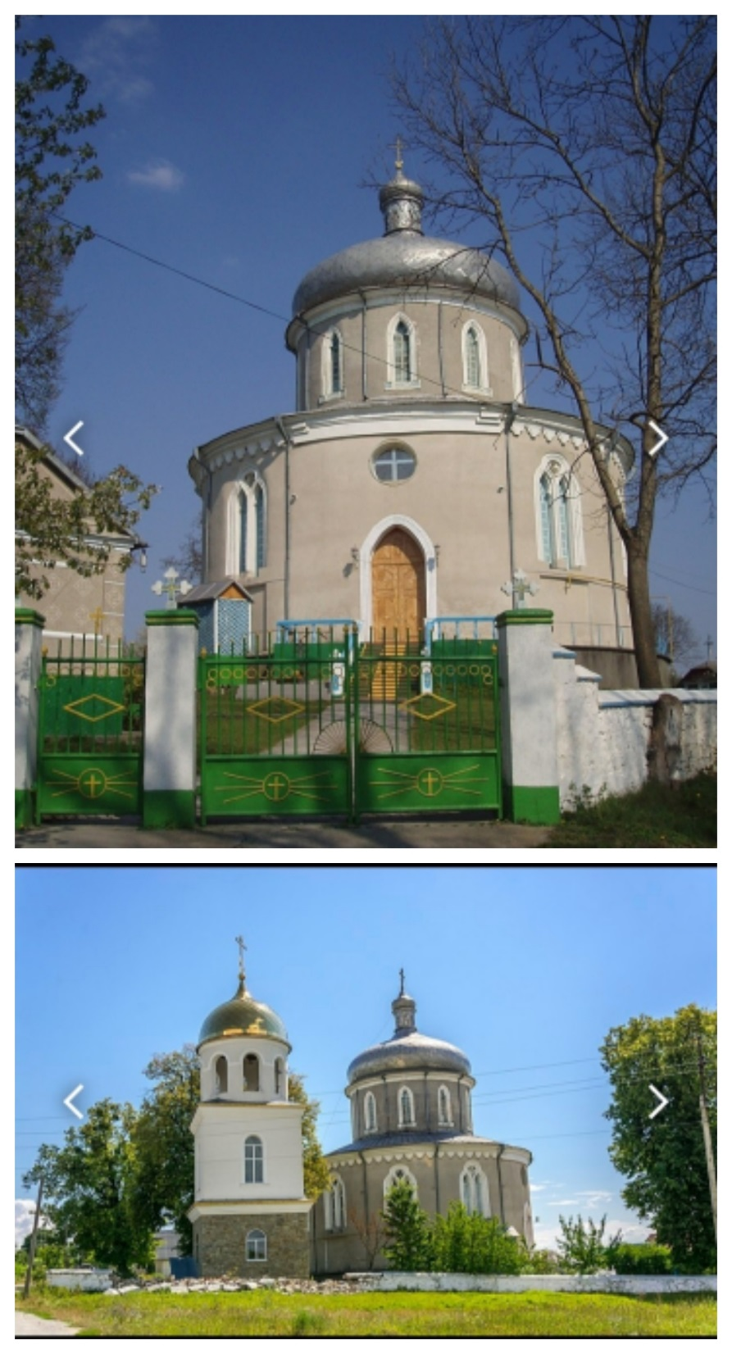
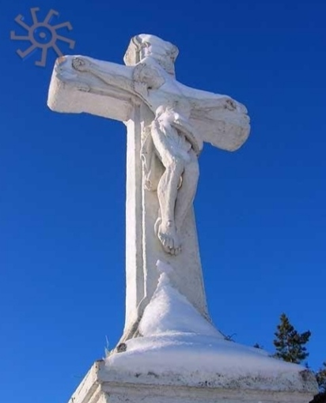
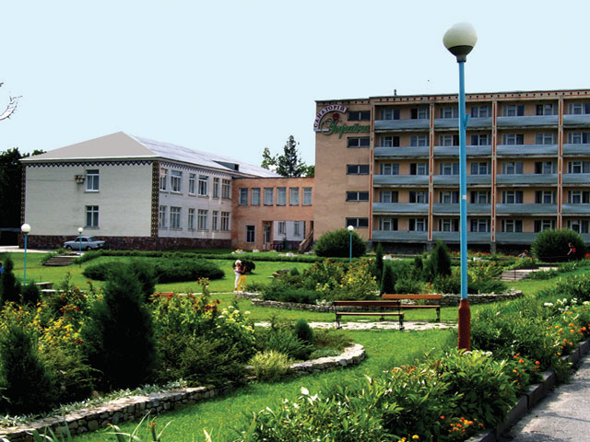
Ц
Е
Р
К
В
А
І
О
А
Н
Н
А
Б
О
Г
О
С
Л
О
В
А
ПАМЯТНИЙ ХРЕСТ ДОВГОЖИТЕЛЮ
(Маків)
(Шатава)
САНАТОРІЙ «Україна»
(Маків)

Slide 5
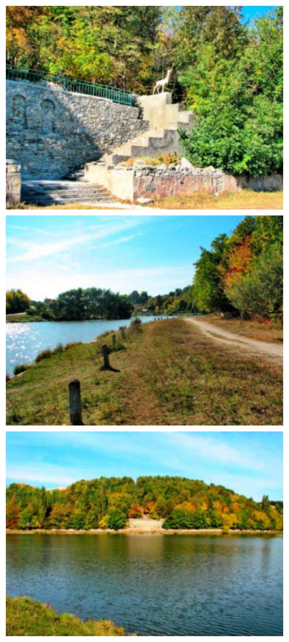
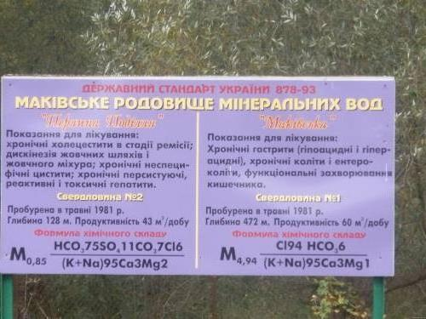
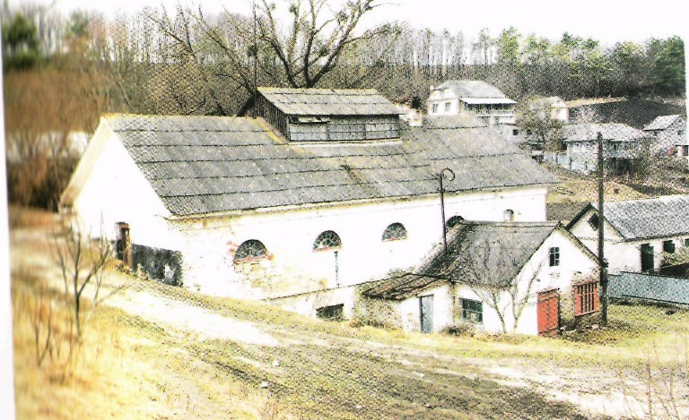
ДЖЕРЕЛА МІНЕРАЛЬНИХ ВОД
(Маків)
М
А
К
І
В
С
Ь
К
И
Й
С
Т
А
В
МАКІВСЬКИЙ МЛИН

Slide 6
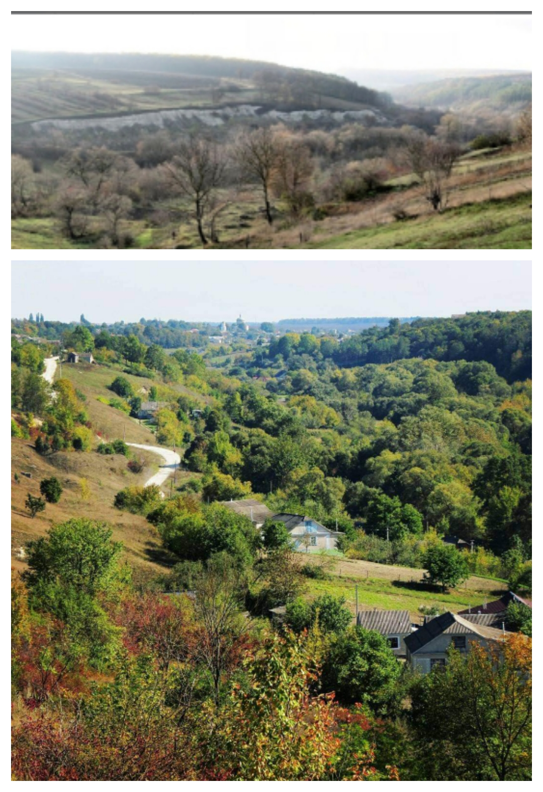
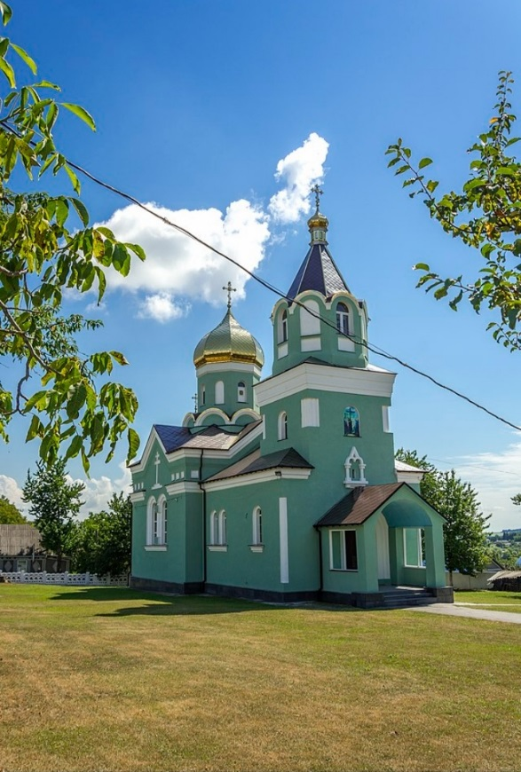
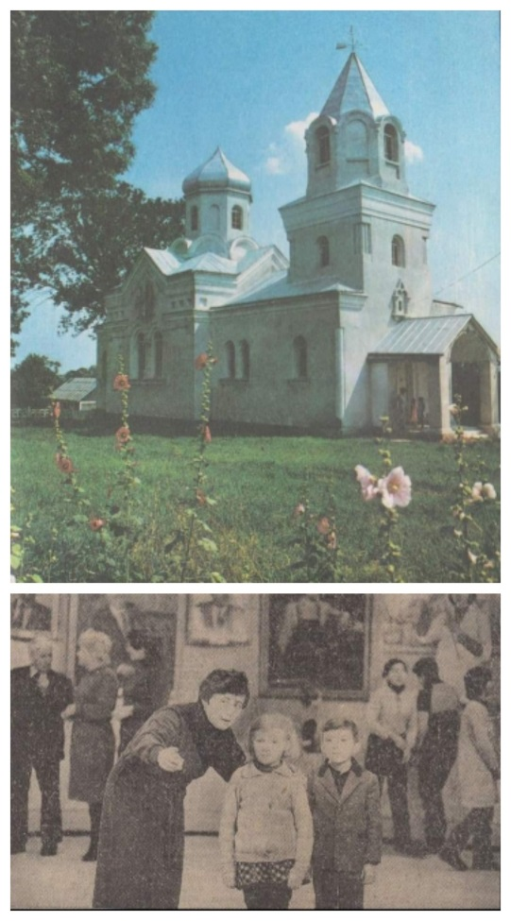
К
А
Н
Й
О
Н
Р
І
Ч
К
И
Ш А Т А В К А
ВОЗДВИЖЕНСЬКА ЦЕРКВА
1989-1990 рр.
КАРТИНА ГАЛЕРЕЯ
2021 р.
Газета «Сельськая жизнь» за 07.02.1986 р.
(«В колгоспній картинній галереї»)

Slide 7
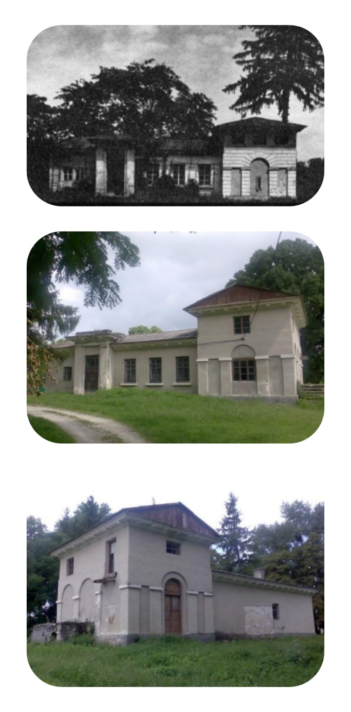
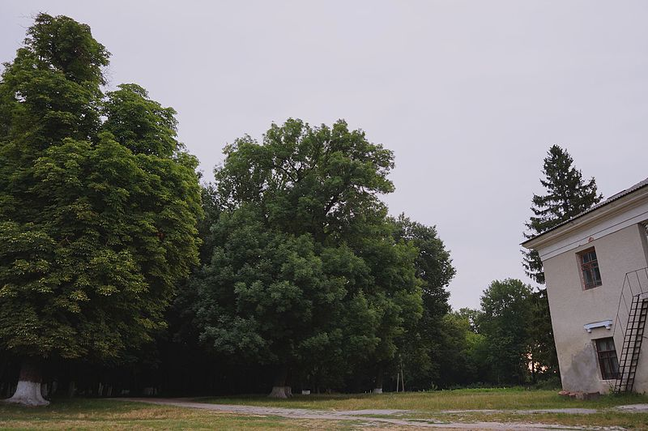
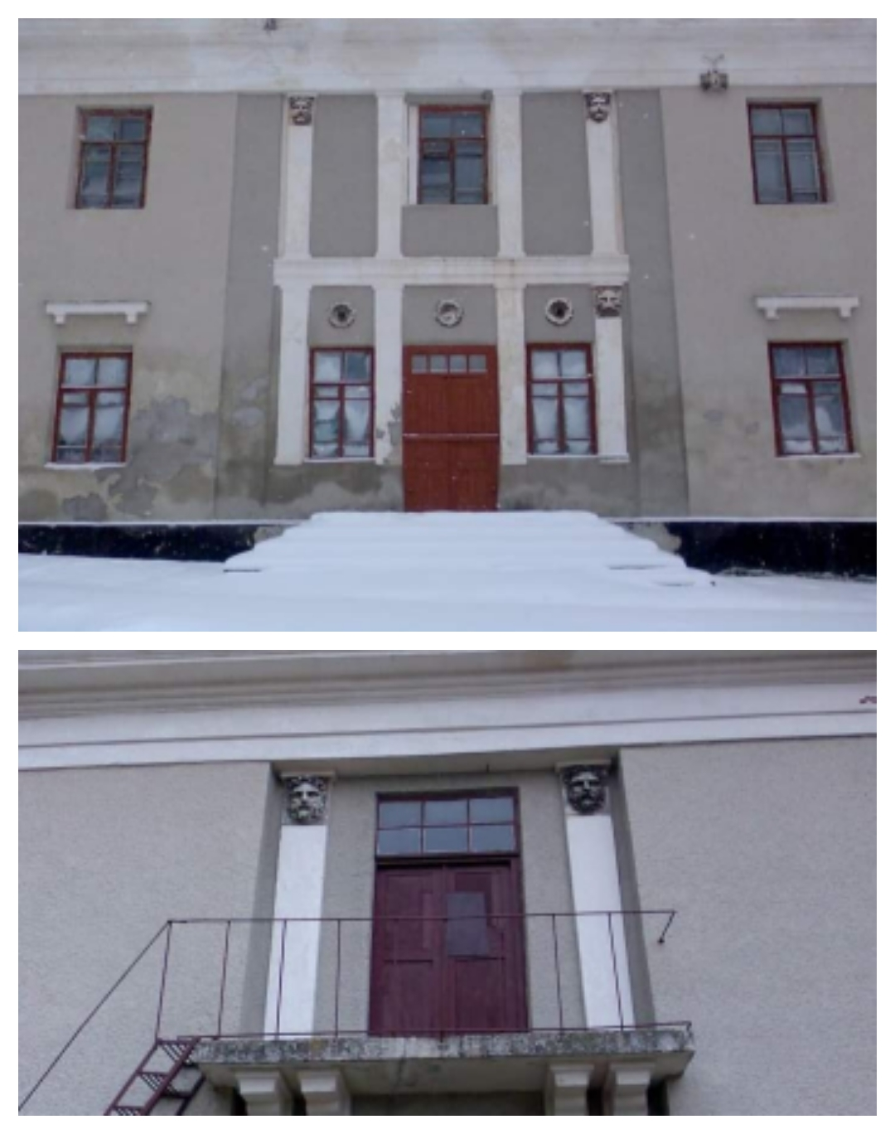
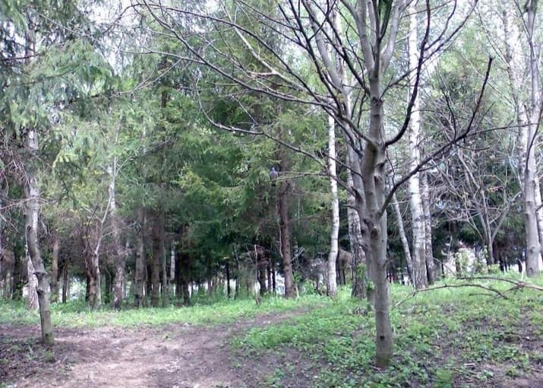
МАКІВСЬКИЙ
ПАРК
ФЛІГЕЛЬ
П
А
В
І
Л
Ь
Й
О
Н

Slide 8
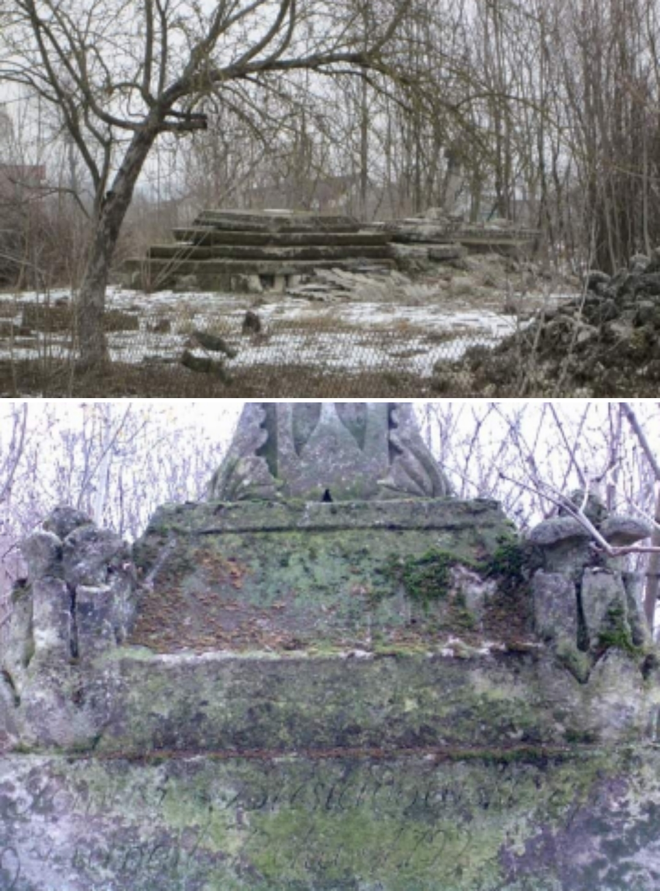
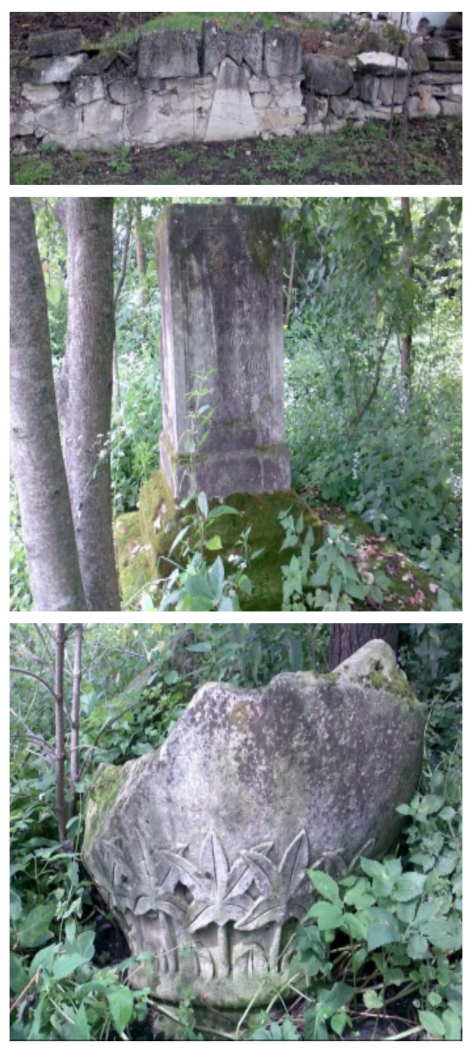
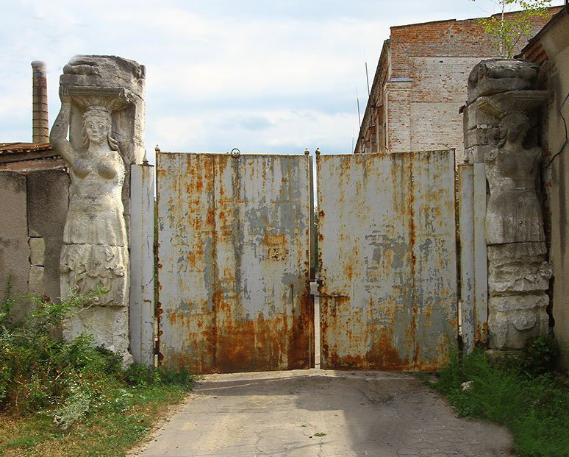
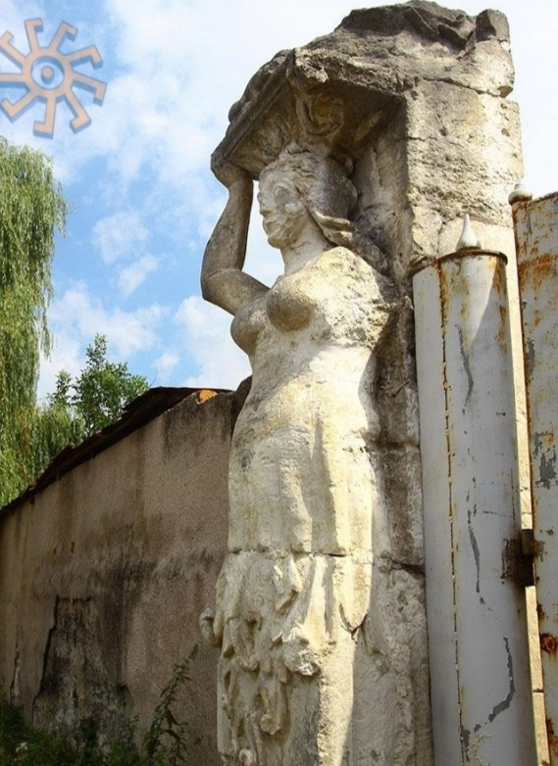
БРАМА З КАРІАТИДАМИ
Р
О
Д
И
Н
Н
И
Й
Ц
В
И
Н
Т
А
Р

Slide 9
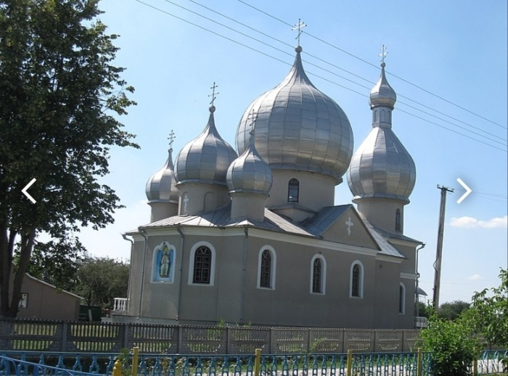
Маршрут №2 (одноденний)
с. Слобідка-Рахнівська – с. Михайлівка
Об'єкти показу:
ЦЕРКВА СВ. ОЛЬГИ
(Слобідка-Рахнівська)

Slide 10
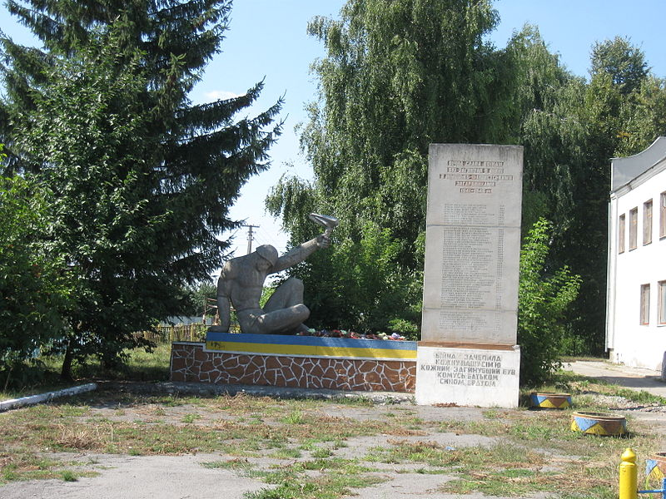
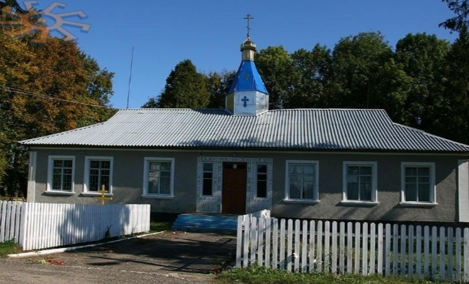
ПАМ’ЯТНИК ЗАГИБЛИМ ВОЇНАМ
(Слобідка-Рахнівська)
К
І М Н А Т А
М
У З Е Й
ЦЕРКВА В
С. МИХАЙЛІВКА
(Слобідка
-
Рахнівська)

Slide 11
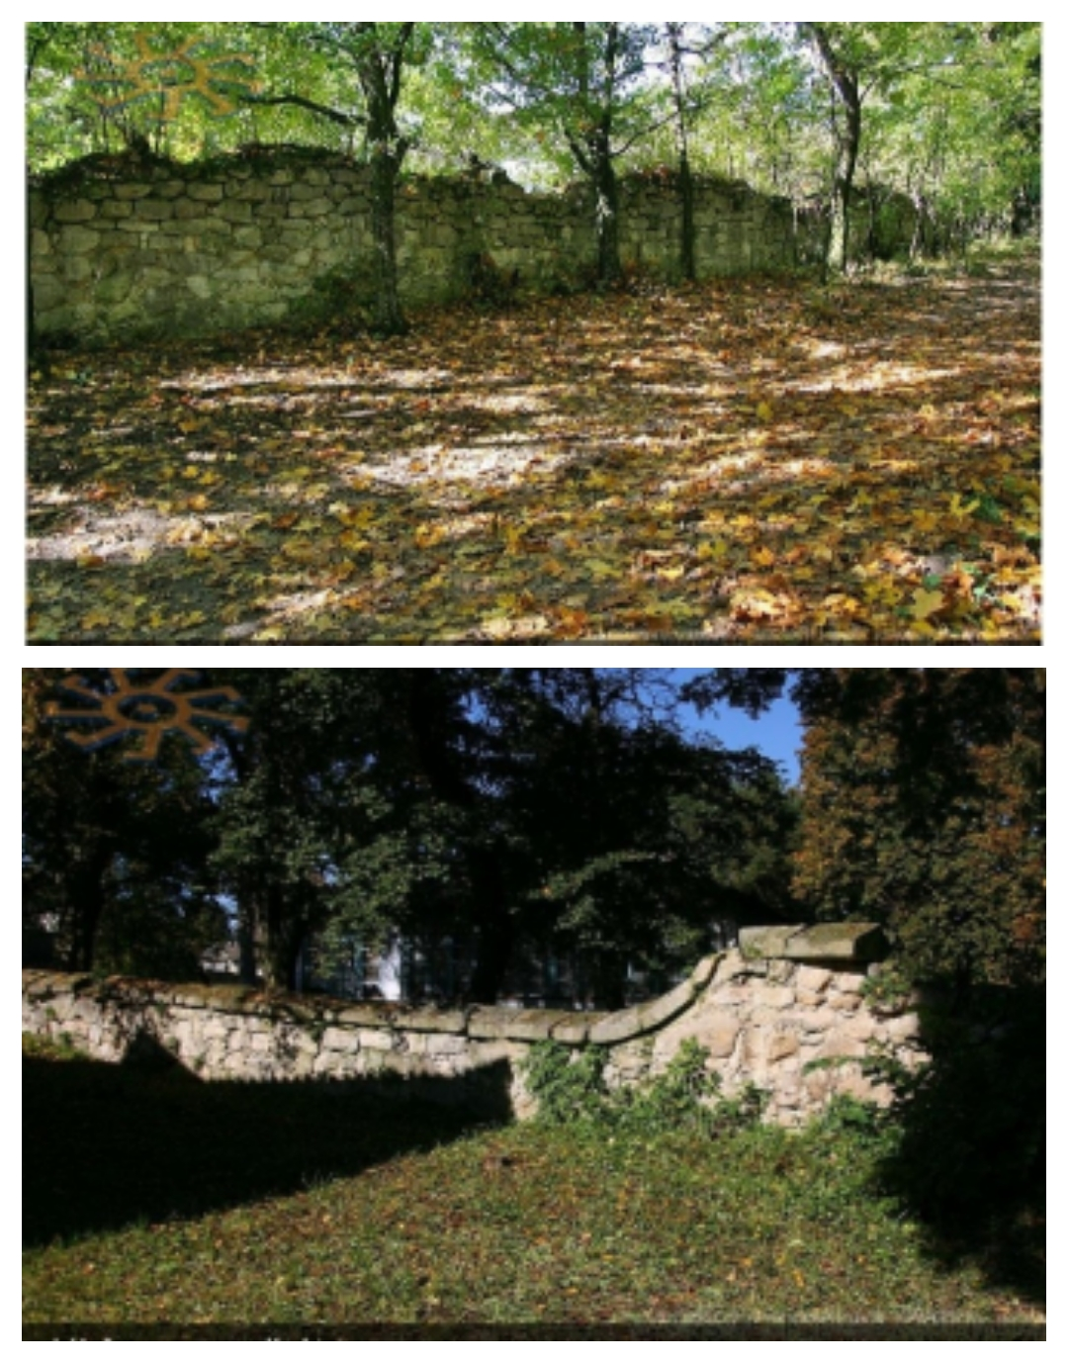
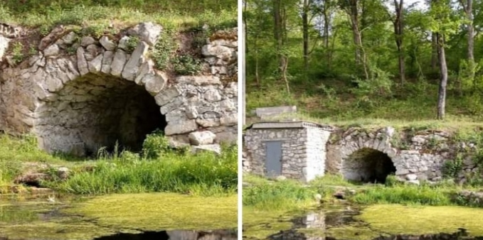
СТАРА ОГОРОЖА ПАЛАЦУ МАКОВЕЦЬКИХ
(СЕЛО МИХАЙЛІВКА)
ГРОТ В МИХАЙЛІВСЬКОМУ ПАРКУ

Slide 12
Оцінка туристично-рекреаційного
потенціалу Маківської ОТГ
Природні рекреаційні ресурси:
пам'ятка природи – 4 б;
значна водойма – 3 б;
ліс – 2 б;
джерело – 1 б.
2. Антропогенні рекреаційні ресурси:
історична пам'ятка – 4 б;
церкви, костели та музеї – 3 б;
під'їзний шлях – 2 б

Slide 13
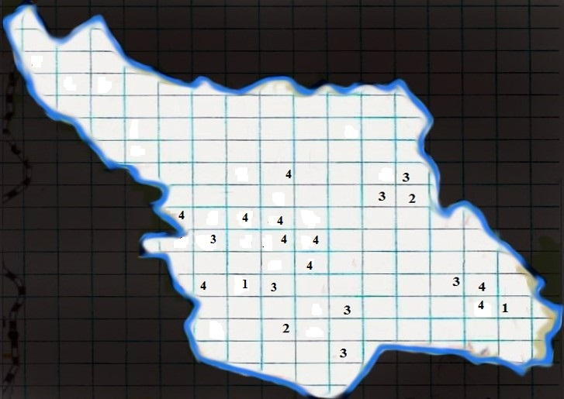
Карта історико - культурного, природного рекреаційного потенціалу Маківської ОТГ
3 рекреаційних ядра:
1.
с. Маків
2.
с. Шатава – Слобідка
- Рахнівська
3.
с. Михайлівка

Slide 14
ПРОБЛЕМИ:
ПЕРСПЕКТИВИ:
Досить велика кількість історичних пам'яток
Збереження сільських традицій
Незадовільний стан транспортних шляхів
Погана інформованість інвесторів
Відсутність готелів, мотелів

Slide 15
ВИСНОВКИ
В результаті дослідження нами:
ВИЗНАЧЕНО 2 ТУРИСТИЧНИХ МАРШРУТИ;
МАКІВСЬКА ОТГ – МАЄ ПОТЕНЦІАЛ В ПЛАНІ ІСТОРИЧНОГО ТУРИЗМУ;
ВОДНОЧАС НА ДАНІЙ ТЕРИТОРІЇ Є РЯД ПРОБЛЕМ. Для підвищення рівня розвитку історико-культурного рекреаційного комплексу необхідне формування комплексної бази даних, паспортизація об'єктів, випуск сучасної рекламної продукції;
ПЕРЕВАГИ: Маківська об’єднана територіальна громада має вагомі об’єктивні передумови, щоб увійти до найбільш розвинутих у туристичному відношенні регіонів. Регіон володіє значним туристичним потенціалом : великою історичною та культурною спадщиною, гостинністю населення, збереженням національних традицій у сільській місцевості.

